Slide 1



YYG150
液压凿岩机
Kuangan001

Slide 2



目录
一
YYG150液压凿岩机介绍
二
YYG150液压凿岩机技术参数
三
YYG150液压凿岩机特点
四
YYG150液压凿岩机用途

Slide 3

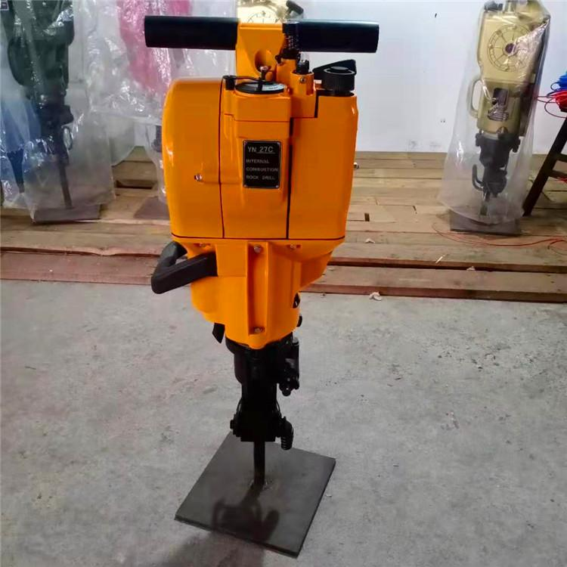
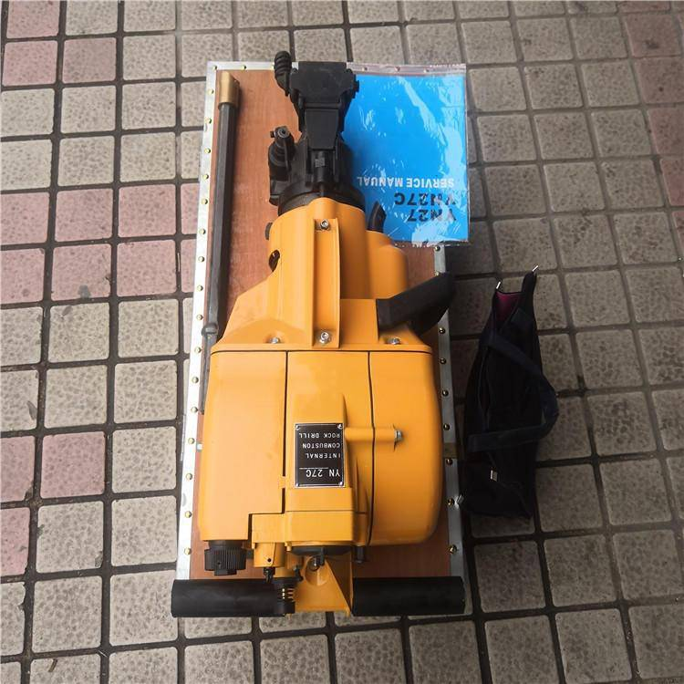
YYG150液压凿岩机

Slide 4

YYG150液压凿岩机广泛应用于建筑工程和各种矿山、铁路、公路、水利建设及国防施工中进行的凿岩作业。细长的冲击活塞，降低了应力波峰值，延长活塞和钎具的寿命，提高了凿岩能力；自身具有的液压缓冲机构吸收来自钎杆的反作用力，肆零零捌捌陆零伍叁柒，使钎尾和钎杆的寿命成倍增加，同时减少了凿岩机进给机构和钻臂的磨损。
YYG150液压凿岩机介绍
一

Slide 5

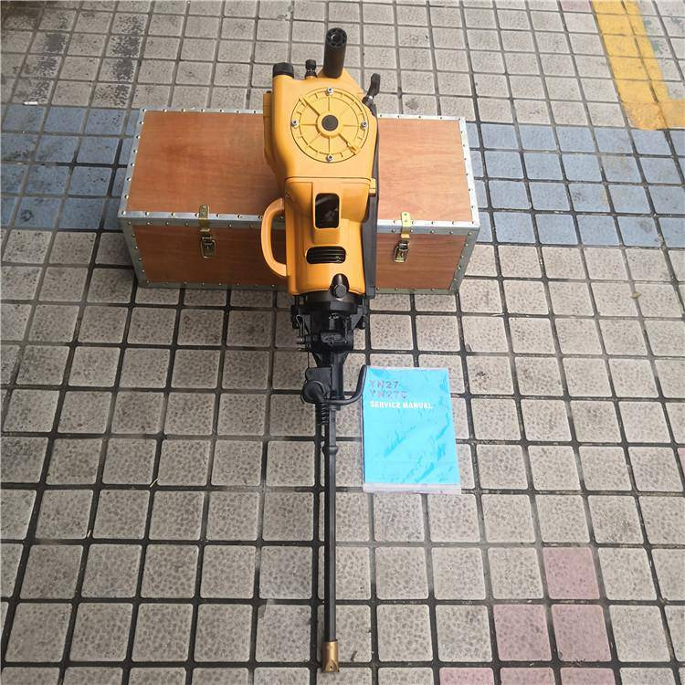
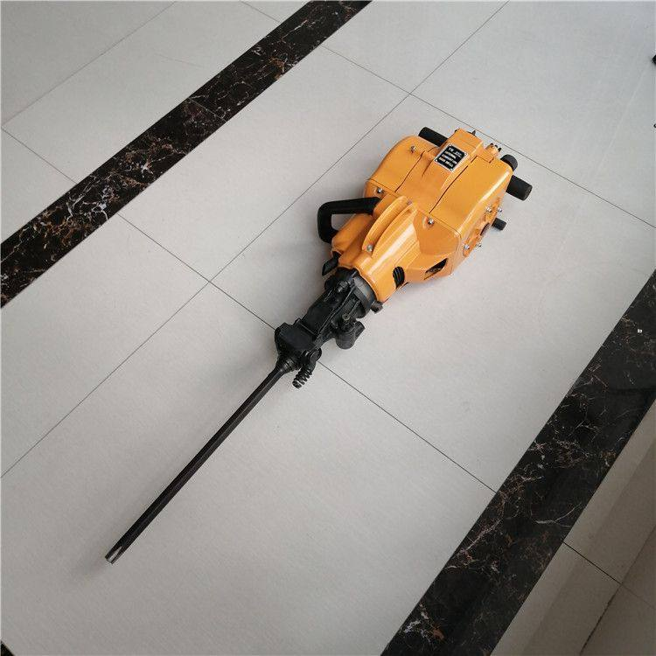


YYG150液压凿岩机

Slide 6


YYG150液压凿岩机技术参数
外形尺寸 ：600*173*190mm
孔径 ：32-50mm
钻孔深度：9m
钻孔速度：250-300rpm
工作油压 ：15-17Mpa
打击油流量：30-35l/min
Hex22X108mm
冲击能量 ：55-60J
冲击频率：55-60Hz
扭钜力:50-55Nm
功率 ：11kw
灰尘冲洗消耗的水或者空气压力：0.3-0.5Mpa/0.5-0.7Mpa
灰尘冲洗空气消耗量：16.5L/s
钎尾尺寸 ：

Slide 7

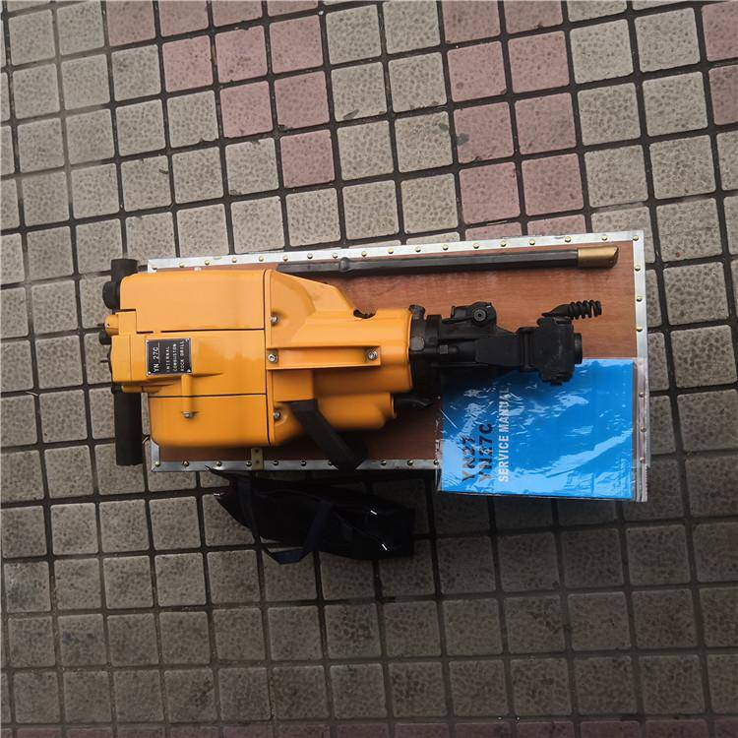
YYG150液压凿岩机

Slide 8


YYG150液压凿岩机特点
1.能耗低，全套装机能量15KW，钻凿同样的岩石炮眼仅为风动能耗的1/3
2.凿岩支架充分保证了钻孔垂直度与垂直炮眼的平行度。
3.安装方便，易于搬运，适合野外作业。
4.液压凿岩机噪声，比风动凿岩机低10dBA，利用机架钻孔也极大改善了工人作业环境。
5.使用寿命长，关键零件冲击活塞寿命为风动的3倍以上。
6.液压凿岩机扭矩大，减少了卡纤现象，冲击应力波接近矩形波，提高了钎具的寿命。

Slide 9
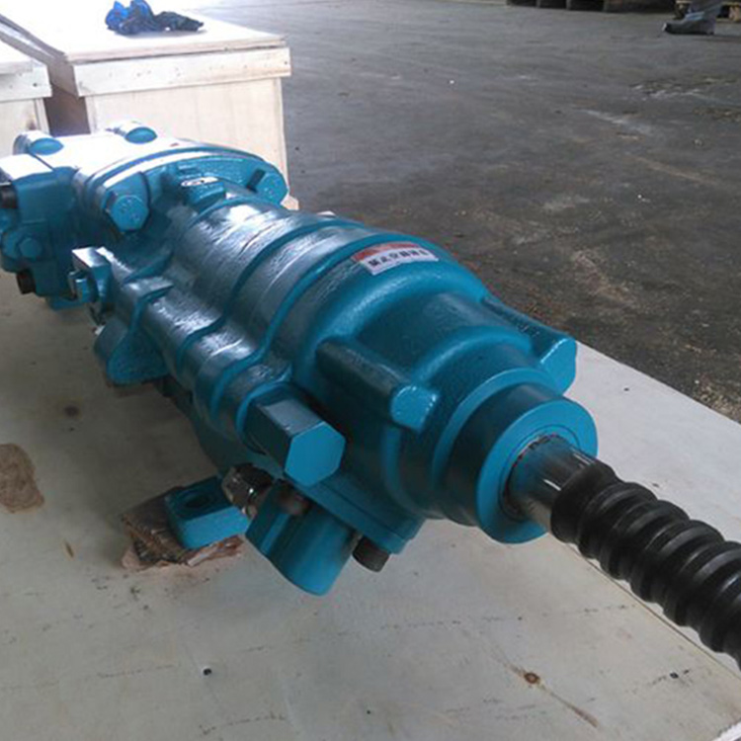


YYG150液压凿岩机

Slide 10


YYG150液压凿岩机用途
YYG150液压凿岩机广泛应用于建筑工程和各种矿山、山东矿安机电有限公司，铁路、公路、水利建设及国防施工中进行的凿岩作业。

Slide 11
谢谢观看

